Slide 1
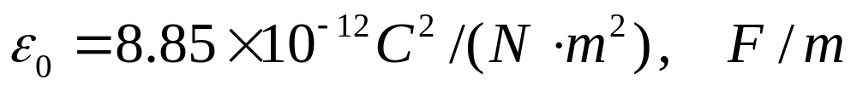
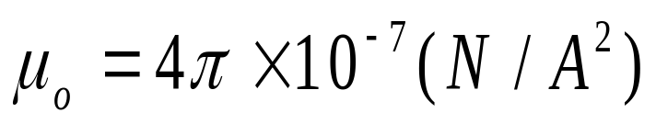
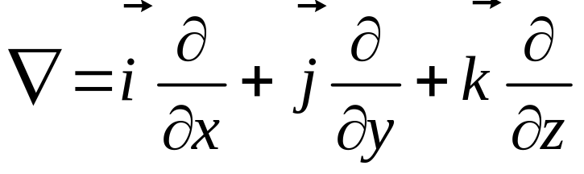
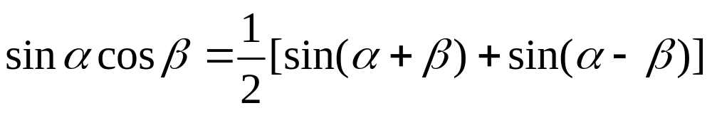
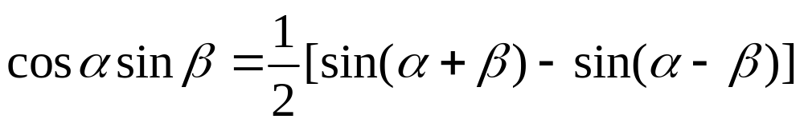
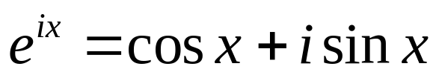
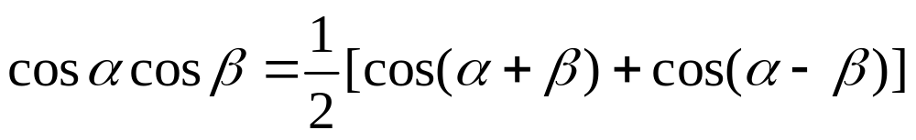
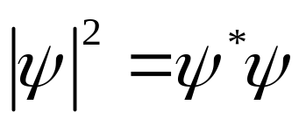
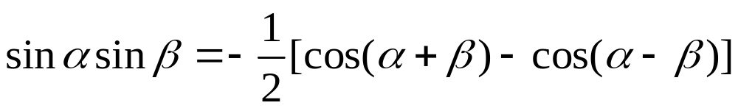
e =1.60×10⁻¹⁹ (C)
复数、微积分、积化和差

Slide 2
考试题型
填空 、计算题
携带计算器。
写出具体步骤（按步给分）
写出公式（公式占分多、计算错误不累加）
写单位

Slide 3
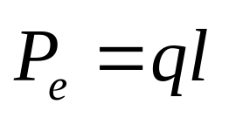
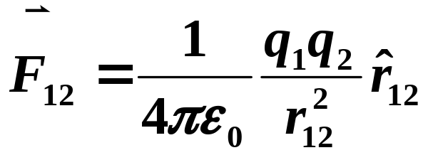
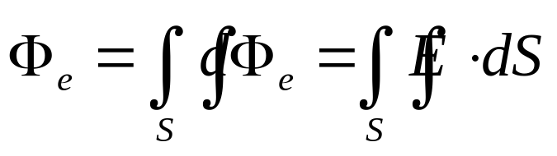
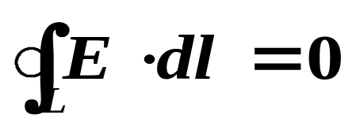
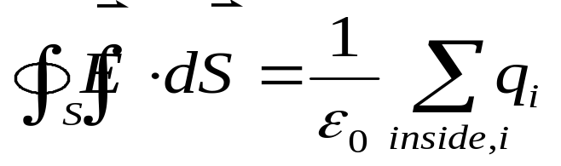
第十章 真空中的静电场
概念：电荷 电力线 电(场)通量 电势
电势差 等势面 电荷守恒定律
公式：库仑定律 高斯定理 环路定理 电偶极矩
叠加原理（静电力、电场强度、电势）
不要求： (P24) 电势的梯度

Slide 4
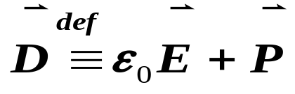
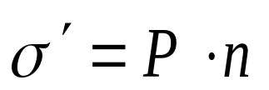
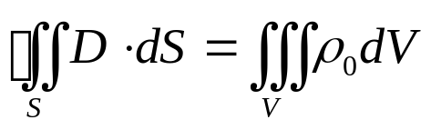
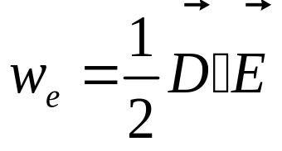
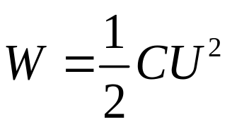
第十一章 导体与电介质中的静电场
概念：导体 电介质 导体壳（第一类、第二类）
电容 相对电容率 极化强度 极化电荷
极化分类 电位移矢量 静电能 能量密度
静电平衡条件
公式：E P D之间的关系
电容器的串并联
（不均匀介质）电容器的电容、内部的场强
电场中的高斯定理(D)、环路定理 (E)
电荷分布（自由电荷、束缚电荷）
静电能、电能密度、电容器能量
不要求： (P37)无机分子、有机分子、电晕现象
(P42) 铁电体、永电体和压电体

Slide 5
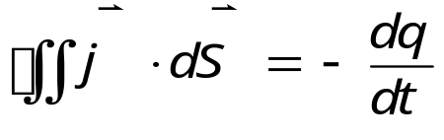
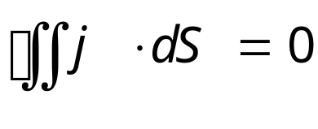
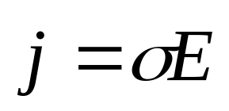
第十二章 直流电和交流电
220V相电压
380V线电压
概念：电流 电流强度 电流密度矢量
电流功和功率 电源
电动势 路端电压（充、放电）
电势差 电容的充放电结论
交流电 线电压、相电压 阻抗
公式：电流的连续性方程 电流稳恒条件
欧姆定律及其微分形式
串、并联计算导体的电阻
基尔霍夫方程组（第一、第二）
不要求： (P58) 超导体
(P68) 电容器充放电过程（结论要求）
P条支路，则有p个未知数
若有 n 个节点，则有 n-1个电流方程
若有 p 条支路，则有 p-n+1 个回路电压方程

Slide 6
第十三章 恒定磁场
概念：磁场 磁感应强度 磁感应力线 磁通量
螺旋运动 荷质比（比荷） 霍尔效应
磁矩 运动电荷的磁场 长直导线的相互作用
磁介质的分类 磁化 磁化电流
公式：安培定律 毕奥-萨伐尔定律 叠加原理
安培环路定理 磁通量 线圈的磁矩
无线长直导线的磁场 线圈轴线上的磁场
无限长直螺线管的磁场 螺线环的磁场
H M B之间的关系
磁场中的高斯定理(B)、环路定理 (H)
不要求： (P91)顺磁质和抗磁质的磁化
(P97)铁磁质磁化的机理、磁化规律、分类
(P100)回旋加速器

Slide 7
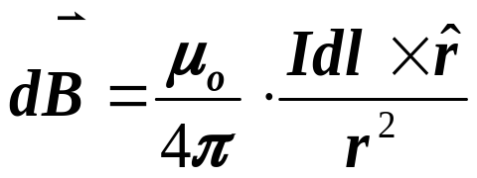

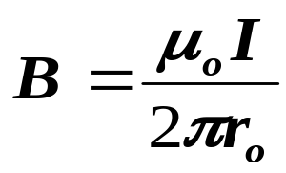
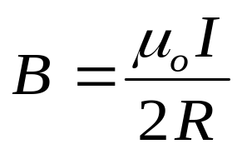
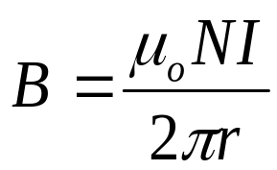
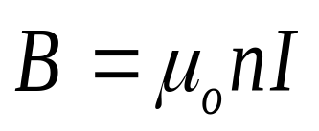

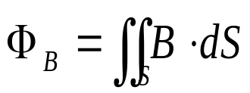
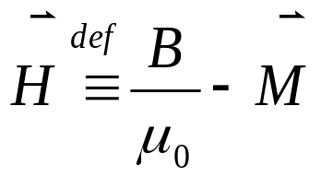
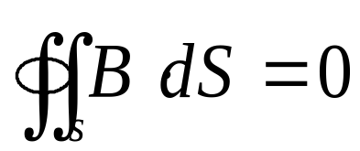
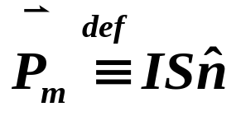
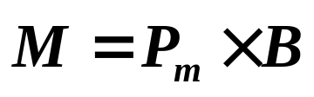
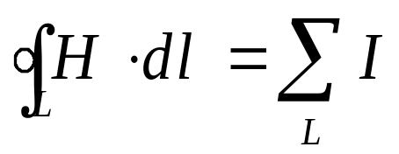
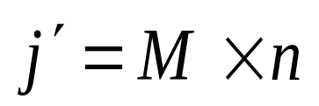
第十三章 恒定磁场

Slide 8
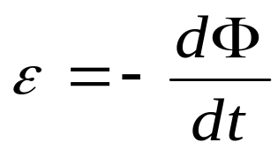
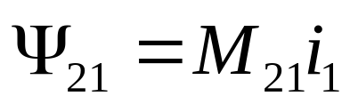
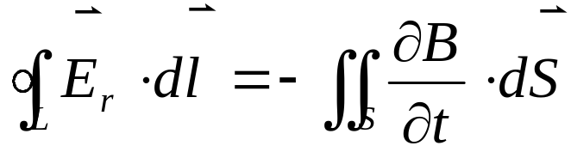
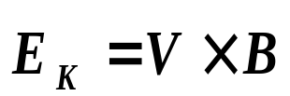
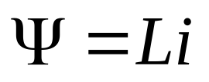
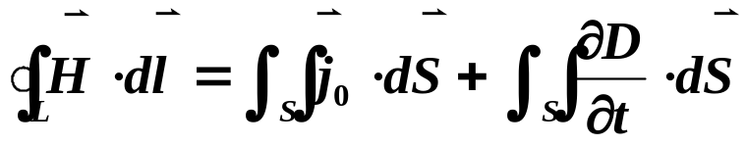
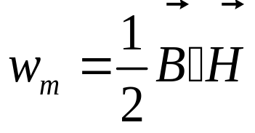
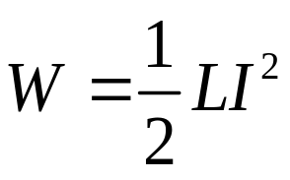
第十四章 电磁感应与电磁波
概念：磁能 楞次定律 磁通链数 涡旋电场 位移电流
公式：法拉第电磁感应定律 动生电动势、感生电动势
互感、自感、 磁场、磁能密度、电感能量
电感的充放电结论（RL电路、时间常数）
麦克斯韦方程组的积分形式及物理意义
不要求： (P121)电子感应加速器 (P123)涡流
(P127)RL电路（结论要求） (P134)LC振荡电路

Slide 9
